Slide 1
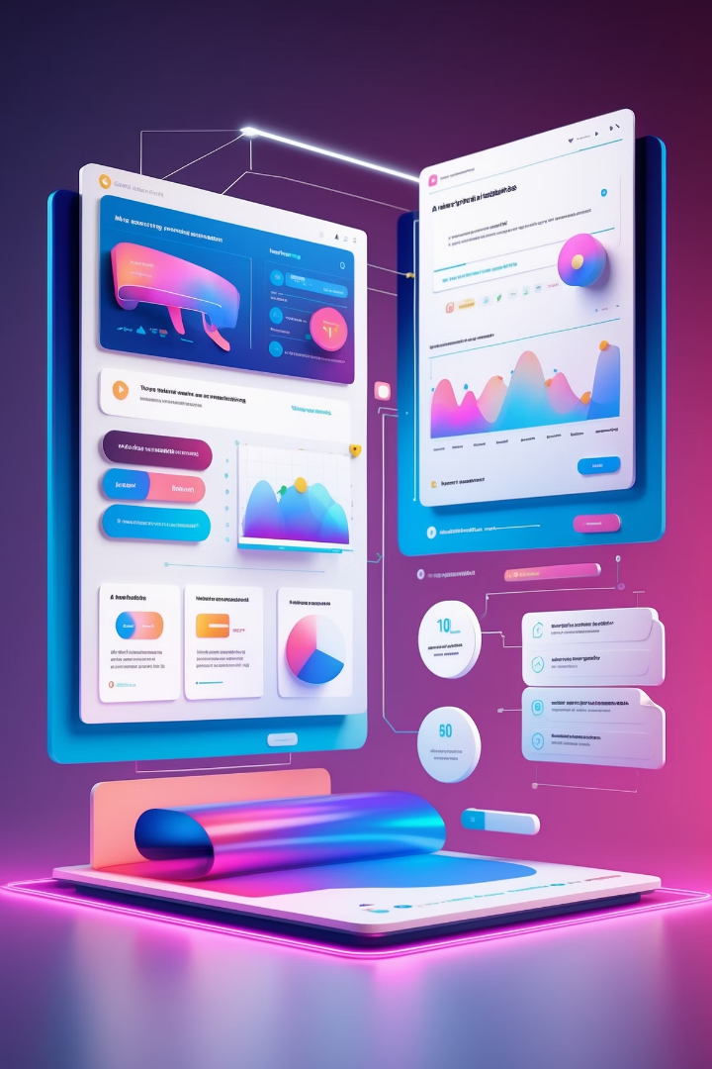

Créer un segment intelligent et une campagne personnalisée avec Mailchimp AI
par XAIAHUB

Slide 2

Objectif
Objectif
Créer une campagne email ciblée et personnalisée pour votre association, grâce aux outils d'intelligence artificielle intégrés dans Mailchimp.

Slide 3
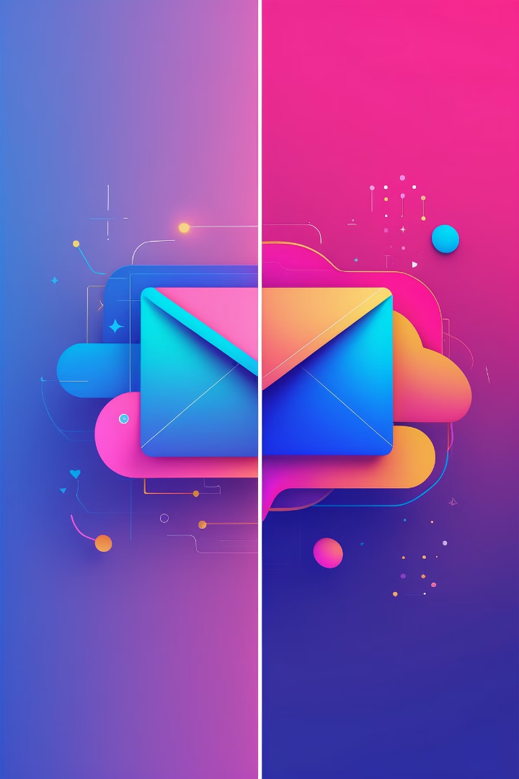
Pourquoi segmenter et personnaliser ?
Problème
Solution IA
Des emails envoyés « à tout le monde »
Segmentation automatique selon l'engagement
Des messages génériques
Contenu dynamique adapté à chaque profil
Des taux d'ouverture faibles
Objet personnalisé et envoi au bon moment

Slide 4

LES 5 ÉTAPES POUR CRÉER UNE CAMPAGNE PERSONNALISÉE AVEC MAILCHIMP AI
Analyser votre audience avec Mailchimp AI
Objectif : comprendre qui compose votre liste et identifier des segments pertinents.
Actions :
Allez dans l'onglet Audience > View Contacts.
Activez l'analyse IA (disponible dans les formules standards et premium).
Laissez Mailchimp analyser vos contacts et proposer des segments automatiques comme :
Donateurs réguliers
Bénévoles actifs
Inactifs (aucune ouverture depuis 6 mois)
Nouveaux abonnés
Astuce : Vous pouvez aussi ajouter vos propres tags (ex : « participants à la brocante », « jeunes adhérents », « mécènes ») pour enrichir l'analyse.

Slide 5





Créer un segment intelligent
Objectif
Options IA recommandées par Mailchimp
Diviser votre liste selon des critères stratégiques.
Niveau d'engagement (ouvertures et clics passés)
Centres d'intérêt détectés par IA (en fonction des interactions)
Historique de dons ou d'événements (si synchronisé avec votre CRM)
Exemple concret : segment « Donateurs engagés »
Comment faire ?
Critères configurés dans Mailchimp :
Dans Audience, cliquez sur Manage Audience > Segments > Create Segment.
✅ Ouverture des 3 dernières campagnes
✅ Participation à au moins un événement
Sélectionnez vos critères ou laissez Mailchimp AI suggérer.
✅ Historique de dons supérieur à 50€
Enregistrez ce segment pour le réutiliser dans vos campagnes futures.

Slide 6

Rédiger le message source de la campagne
Chères amies, chers amis, notre association lance une campagne de dons pour offrir un Noël solidaire aux familles précaires. Chaque contribution compte. Merci de votre soutien !
Exemple
Campagne d'appel à dons de Noël
Message de base
Message de base (avant adaptation)

Slide 7
Adapter automatiquement le message pour chaque segment avec Mailchimp AI
Objectif
Exemples de personnalisation
Personnaliser les objets, les visuels et le contenu selon le profil.
Segment
Objet recommandé (par Mailchimp AI)
Adaptation du contenu
Dans la campagne, activez :
✅ Subject Line Helper (IA) pour générer des objets optimisés par segment.
Donateurs réguliers
Ensemble, continuons à changer des vies ce Noël
Mettre en valeur l'impact de leurs dons passés.
✅ Dynamic Content pour afficher des blocs différents selon le segment.
Nouveaux abonnés
Découvrez comment un petit don change tout
Expliquer la mission de l'association en 3 points.
Jeunes adhérents
Et si votre premier don faisait toute la différence ?
Message court et impact visuel fort.

Slide 8
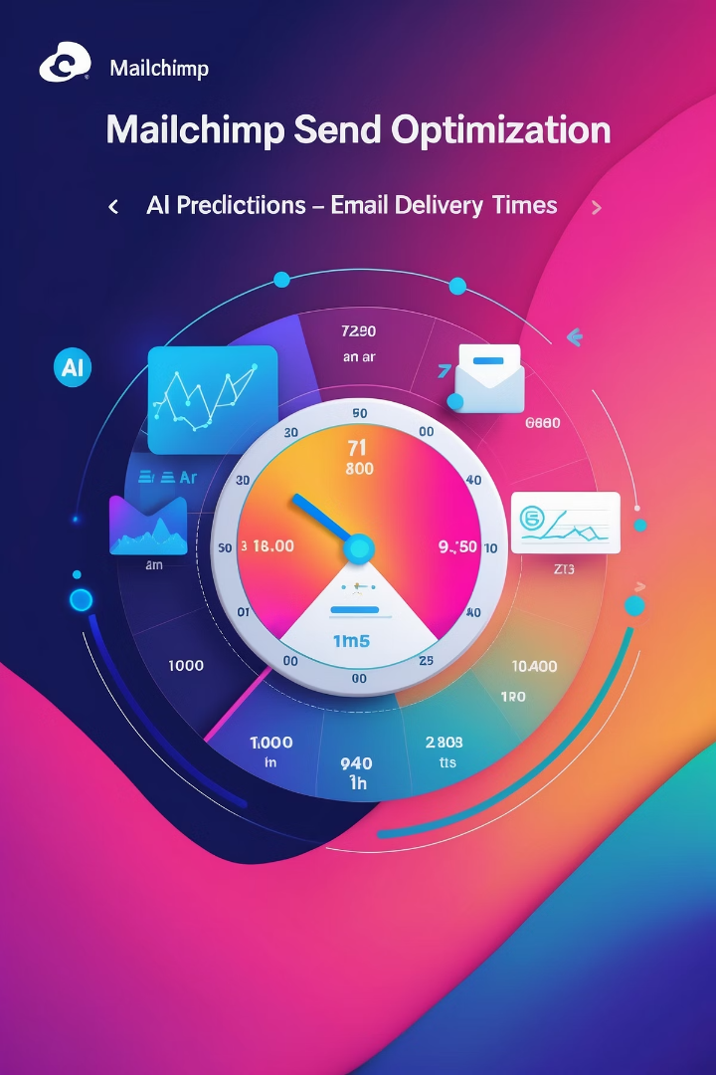



Optimiser l'envoi avec l'IA prédictive de Mailchimp
Objectif
Choisir le bon moment d'envoi pour chaque segment.
Action
Lors de la programmation de la campagne, activez « Send Time Optimization ».
Mailchimp analyse les historiques d'ouverture de chaque segment et recommande l'horaire optimal.
Exemple
Donateurs réguliers : envoi le mardi matin à 8h.
Jeunes adhérents : envoi le jeudi soir à 19h.

Slide 9
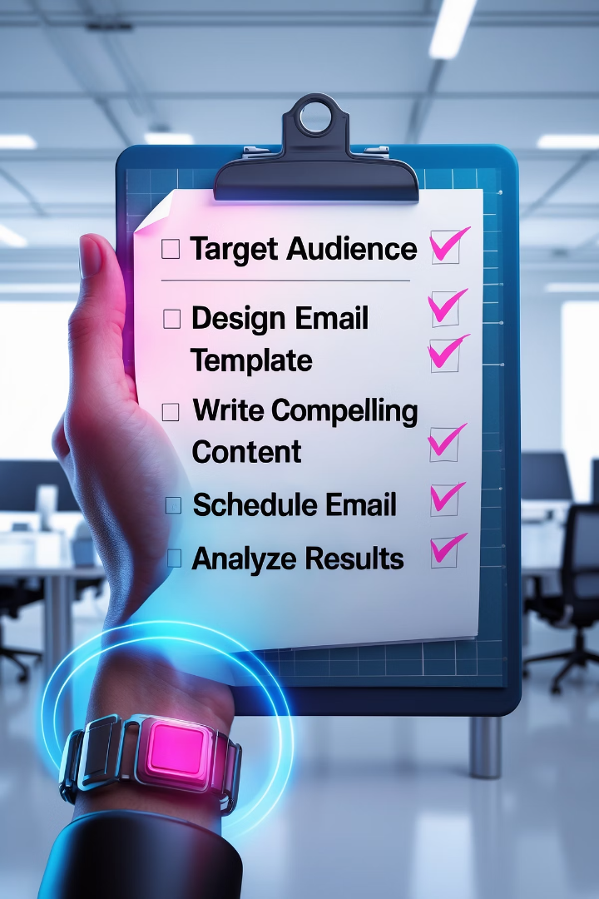
RÉCAP - CHECKLIST PRÊTE À L'EMPLOI
Étape
Action clé
1. Analyse audience
Lancer l'analyse IA dans « Audience Insights »
2. Créer segment
Configurer ou valider les segments suggérés
3. Message source
Rédiger un message de base
4. Personnalisation IA
Activer les objets dynamiques et contenus adaptés par segment
5. Optimisation envoi
Activer l'envoi optimisé par IA

Slide 10
BONNES PRATIQUES POUR UNE CAMPAGNE RÉUSSIE
À faire
À éviter
Relire chaque version personnalisée
Tout automatiser sans contrôle humain
Conserver votre ton associatif
Utiliser des formulations trop marketing
Analyser les résultats segment par segment
Juger uniquement sur la moyenne globale
Exploiter les recommandations IA pour la prochaine campagne
Ne pas ajuster vos pratiques

Slide 11








EXEMPLE DE SEGMENTATION SIMPLE POUR UNE ASSOCIATION
Donateurs réguliers
Nouveaux abonnés
Critères: Ouvertures fréquentes + dons > 50€
Critères: Inscrits < 3 mois
Message adapté: Présenter les missions et actions
Message adapté: Valoriser l'impact de leurs dons
Inactifs
Bénévoles actifs
Critères: Aucun clic depuis 6 mois
Critères: Participation > 2 événements
Message adapté: Relancer avec une campagne spéciale « On aimerait vous retrouver »
Message adapté: Valoriser leur implication terrain

Slide 12





OPPORTUNITÉS POUR LES ASSOCIATIONS
Meilleur taux d'ouverture
Des objets adaptés à chaque segment
Messages plus engageants
Contenu dynamique sur mesure
Fidélisation renforcée
Emails qui valorisent chaque profil
Gain de temps
Moins de travail manuel sur la segmentation
Suivi facilité
Analyse automatisée par segment

Slide 13








ENJEUX ÉTHIQUES À NE PAS NÉGLIGER
Respect des données personnelles
Conformez-vous au RGPD
Transparence
Informez vos abonnés de votre politique de personnalisation
Éviter le micro-ciblage abusif
Restez dans une logique associative (connaître, informer, mobiliser) et non commerciale
Toujours relire
L'IA vous aide, mais c'est votre voix associative qui doit rester authentique

Slide 14






PREMIER EXERCICE PRATIQUE
Étape 1
Connectez-vous à Mailchimp.
Étape 2
Allez dans l'onglet Audience et lancez l'analyse IA.
Étape 3
Créez un segment basé sur l'engagement.
Étape 4
Préparez un message source (prochain événement, appel à dons).
Étape 5
Testez l'adaptation automatique avec Mailchimp AI (objet + contenu dynamique).
Étape 6
Programmez l'envoi optimisé avec l'IA.

